Slide 1
Jmeter入门教程
创建人：黄凤娇

Slide 2
主要内容
Jmeter的优势
Jmeter的安装
Jmeter的优化配置
Jmeter的使用
结合平台项目谈实践经验

Slide 3
Jmeter的优势
开源免费，基于Java编写，可集成到其他系统，可拓展各个功能插件
支持接口测试，压力测试等多种功能，支持录制回放，入门简单
相较于自己编写框架或其他开源工具，有较为完善的UI界面，便于接口调试
多平台支持，可在Linux，Windows，Mac上运行

Slide 4
Jmeter的安装
Windows下Jmeter安装：
安装JDK，配置环境变量（具体步骤不做介绍）
将Jmeter文件解压，打开/bin/jmeter.bat
备注：
1、我们常用的Jmeter版本为3.0；
2、对应的JDK需要安装1.8版本；
3、Jmeter尽量放在不含中文的路径下。

Slide 5
Jmeter的优化配置
优化配置的必要性:
单台机器的下JMeter启动较大线程数时可能会出现运行报错的情况，或者在运行一段时间后，JMeter每秒生成的请求数会逐步下降，直到为0，即JMeter运行变得很“卡”。
解决方法：
设置JVM内存
优化监听器

Slide 6
设置JVM内存
编辑jmeter.bat文件，找到如下内容：
rem See the unix startup file for the rationale of the following parameters,
rem including some tuning recommendations
set HEAP=-Xms512m -Xmx512m
set NEW=-XX:NewSize=128m -XX:MaxNewSize=128m
set SURVIVOR=-XX:SurvivorRatio=8 -XX:TargetSurvivorRatio=50%
set TENURING=-XX:MaxTenuringThreshold=2

Slide 7
设置JVM内存
修改红色部分内容，例如修改为：
set HEAP=-Xms2048m -Xmx2048m
set NEW=-XX:NewSize=640m -XX:MaxNewSize=640m
说明：
1、-Xms为初始化堆内存大小，-Xmx为最大堆内存大小；
2、-XX:newSize：新生代初始内存的大小；
3、-XX:MaxnewSize：表示新生代可被分配的内存的最大上限。

Slide 8
设置JVM内存
注意事项:
堆内存大小建议为512的整数倍，可以根据机器实际内存进行合理的设置，建议最大值-Xmx不要超过剩余物理内存的50%；
通常会将 -Xms 与 -Xmx两个参数的配置相同的值，其目的是为了能够在java垃圾回收机制清理完堆区后不需要重新分隔计算堆区的大小而浪费资源；
newSize的值应该小于 -Xms的值；
MaxnewSize的值应该小于-Xmx的值，因为新生代占内存来自整个堆内存。为了优化GC(内存垃圾回收)，最好设置-XX:MaxnewSize值约等于-Xmx的1/3（我们常用的配置是MaxnewSize等于-Xmx的一半）

Slide 9
优化监听器
查看结果树只记录错误日志：在脚本调试完成并回访成功后，测试过程中，我们只需关注错误日志信息的情况下，勾选“仅日志错误”，这样只会保存错误日志到内存，减少JVM内存中的常驻数据
减少检查点：只在必要的事件中添加检查点

Slide 10
Jmeter的使用
jmx文件的构成
线程组配置
常用控件介绍
参数化配置
脚本的录制、调试以及回放
分布式部署介绍

Slide 11
jmx文件的构成
无论是web还是接口，一个jmx文件中一定会包含测试计划和线程组：
测试计划：包含一个测试的所有内容，包含所有的控件，属性，变量。所以一个jmx文件中只有有一个测试计划。测试计划中可以定义变量，引入jar包，编辑测试模式等
线程组：一个虚拟用户组，线程组内线程数量在运行过程中不会发生改变；线程间变量相互独立。一个测试计划内可以包含多个线程组。

Slide 12
线程组配置
线程组相当于有多个用户,同时去执行相同的一批次任务。每个线程之间都是隔离的，互不影响的。一个线程的执行过程中，操作的变量，不会影响其他线程的变量值。
Delay Thread creation until needed： 默认情况下，测试开始的时候，所有线程就被创建完了。如果勾选了此选项，那么线程只会在合适的需要用到的时候创建。
Ramp-Up Period:线程启动的时间。
循环次数：线程循环的次数。如果勾选“永远”，则代表无限循环。

Slide 13
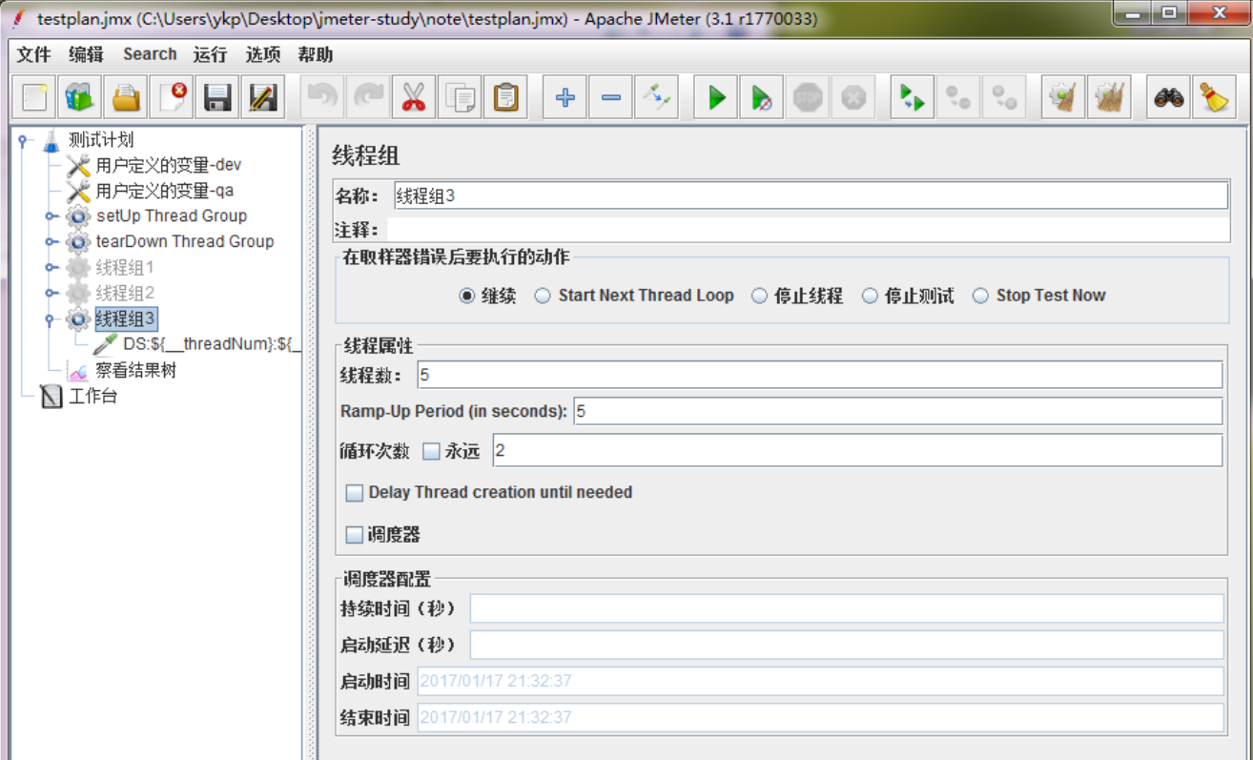
线程组配置
上图的线程配置表示，5个线程，5秒启动时间，每个线程执行两次循环。那么每秒会启动一个线程，每次循环执行一个请求

Slide 14
线程组配置
在取样器错误后要执行的操作：当线程执行取样器失败的时候，要执行的策略
选项：
继续：忽略错误，是继续执行
Start Next Thread Loop： 忽略错误，线程当前循环终止，执行下一个循环。
停止线程：当前线程停止执行，不影响其他线程正常执行。
停止测试：整个测试会在所有当前正在执行的线程执行完毕后停止
立即停止测试：整个测试会立即停止执行，当前正在执行的取样器如果可能会被中断。
这几个配置控制了当遇到错误的时候，测试的执行策略是否会继续执行。

Slide 15
线程组配置
如果不想立即执行执行，可以通过调度器控制测试执行的开始时间和结束时间。
启动时间：控制测试在某个时间点启动。这个配置会被“启动延迟（秒）”配置覆盖。
结束时间：控制测试执行的结束时间。这个配置会被“持续时间（秒）”配置覆盖。
持续时间（秒）：控制测试执行的时间。
启动延迟（秒）：控制测试多久后启动执行。

Slide 16
常用控件介绍
配置元件
定时器
Sampler
后置处理器
断言
监听器

Slide 17
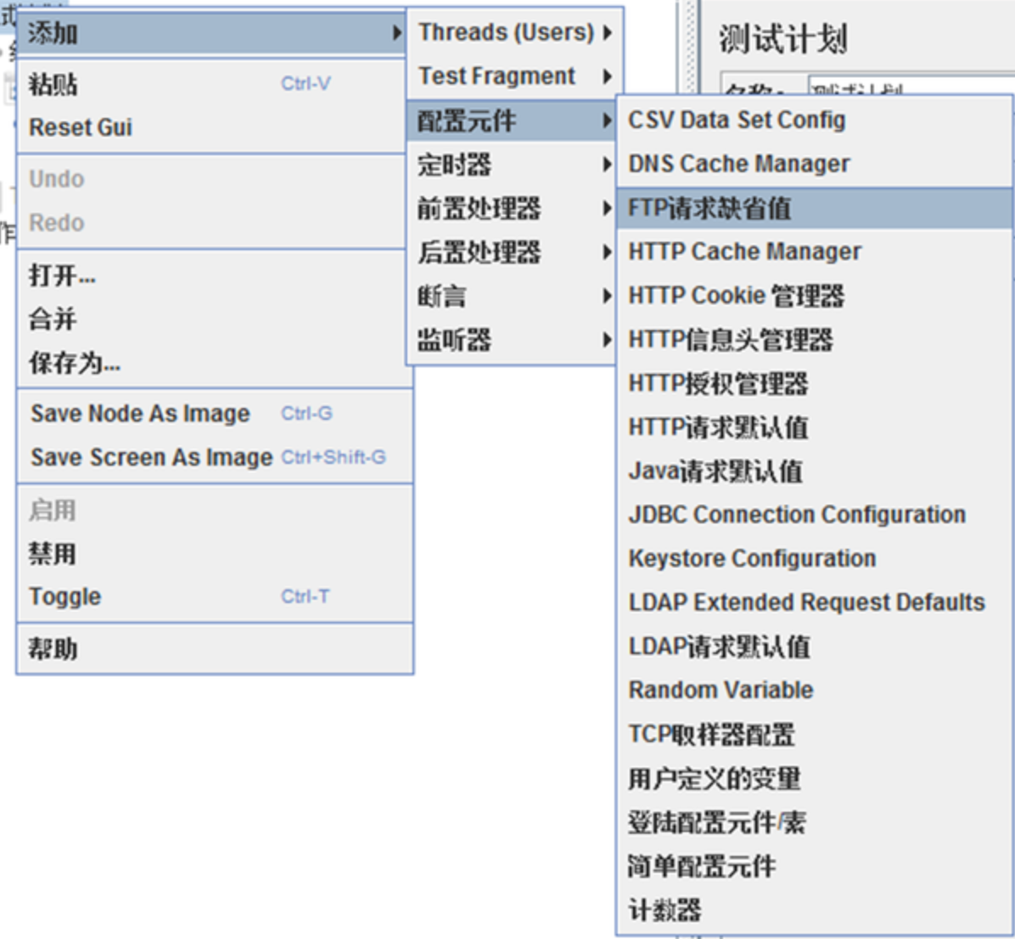
常用控件介绍-配置元件
配置元件：
为测试提供数据支持的控件

Slide 18
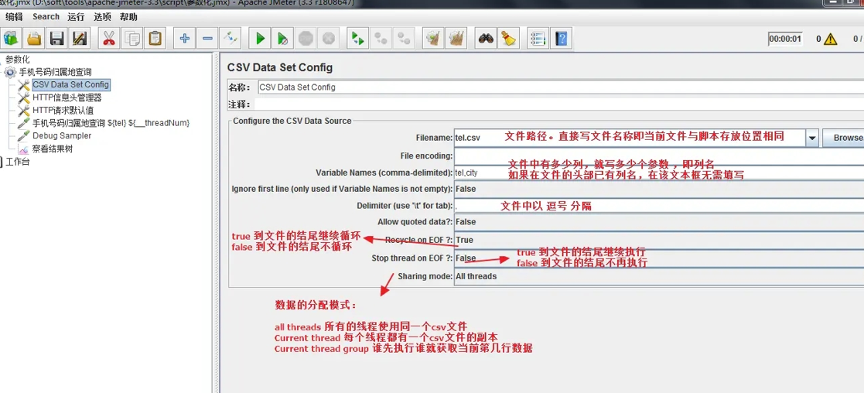
CSV Data Set Config
CSV Data Set Config：读取txt，csv格式的测试数据

Slide 19
HTTP Cookie管理器
特性：
像浏览器一样的存储和发送Cookie；
手动添加Cookie到Cookie Manager，需求注意的是这些Cookie的值被会所有线程共享。
使用注意事项：
路径必须填写，否则会导致nocookie
路径和域组成完整的访问地址，谁访问谁就用对应的cookie，Cookie不是跨域的
不同的逻辑控制器中要分别放cookie管理器，或放在该cookie逻辑控制器同级，否则会不生效
2.3.2版本后的JMeter不能将cookie的值自动存储到线程变量中，需要在jmeter.properties文件中增加CookieManager.save.cookies=true

Slide 20
HTTP信息头管理器
介绍：
定义信息头，在其覆盖下的所有元件都会使用该信息头。例如定义在测试计划中的信息头，即该测试计划所有请求的信息头。
作用：
HTTP信息头管理器在Jmeter的使用过程中起着很重要的作用，通常我们在通过Jmeter向服务器发送http请求（get或者post）的时候，往往后端需要一些验证信息，比如说web服务器需要带过去cookie给服务器进行验证，一般就是放在请求头（header）中，因为对于此类请求，在Jmeter中就可以通过HTTP信息头管理器，在添加http请求之前，添加一个HTTP信息头管理器，发请求头中的数据通过键值对的形式放到HTTP信息头管理器中。在往后端请求的时候就可以模拟web携带header信息了

Slide 21
常用控件介绍-定时器
介绍：
sampler（采样器）之前执行；如果只想应用于部分sampler，需要将定时器加入子节点；简单理解类似于loadrunner中的思考时间，控制sampler的间隔时间

Slide 22
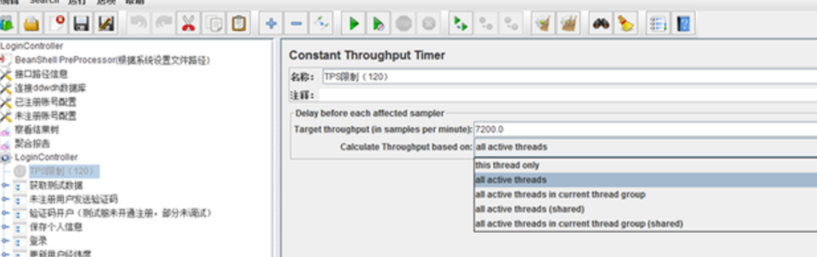
Constant Throughput Timer
介绍：设置目标吞吐量，限定QPS的控件
注意事项:
Target throughput目标吞吐量是每分钟发送的请求数
Constant Throughput Timer只有在线程组中的线程产生足够多的request 的情况下才有意义

Slide 23
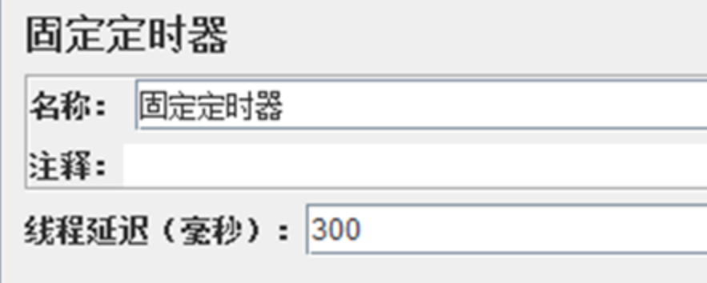
固定定时器
介绍：请求间隔时间
注意事项:
固定定时器的延时不会计入单个sampler的响应时间，但会计入事务控制器的时间
对于一个sampler来说，定时器相当于loadrunner中的pacing（理解就是一组请求操作的等待时间）；对于"事务控制器"来说，定时器相当于loadrunner中的think time（单次操作的等待时间或间隔时间）

Slide 24
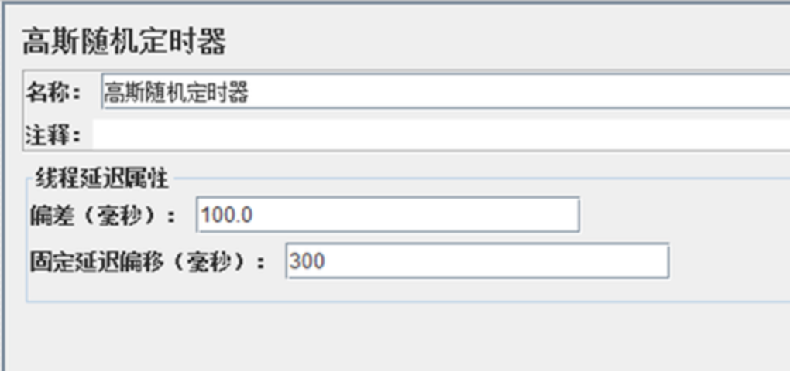
高斯随机定时器
介绍：与固定定时器差不多，只不过时间范围可以设置一个指定范围随机

Slide 25
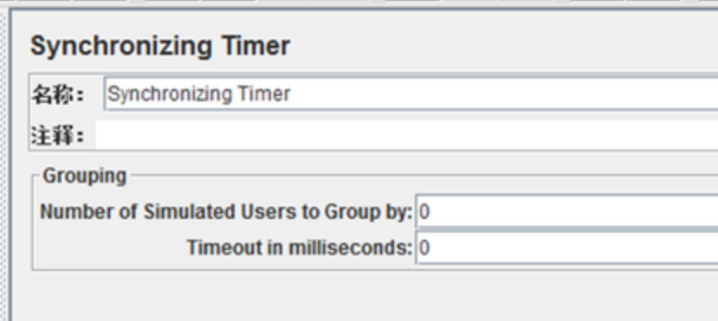
Synchronizing Timer
介绍：LR中的集合点，也就是说，sampler到这里会暂停，达到指定线程数后并发
配置参数：
Number of Simulated Users to Group by:线程数量设置
Timeout in milliseconds:响应时间设置，单位毫秒
注意事项：集合点需要设置在Sampler前，否则不会生效

Slide 26
常用控件介绍-Sampler
介绍：请求，设置不同的request
常用控件:
HTTP请求：就是一次HTTP请求，接口测试需用到该控件
Test Action：请求的执行动作，可放在Sampler后定义，即执行某一个请求后暂停等操作

Slide 27
常用控件介绍-后置处理器
介绍：请求执行后的处理，与前置处理器相反
常用控件:
正则表达式提取器：当一个Sampler的Reponse中包含我们需要的参数的时候，我们可以通过该控件将参数提取出来

Slide 28
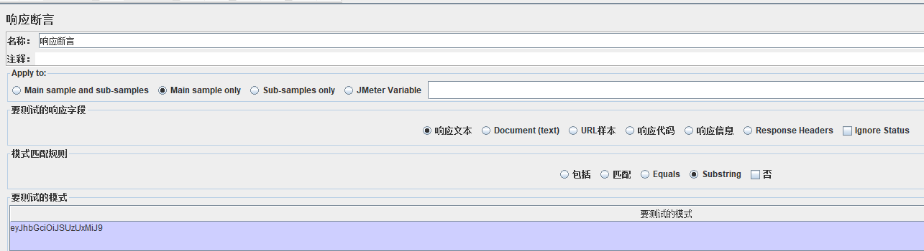
常用控件介绍-断言
介绍：判断请求响应值的正确性的控件
常用控件:
响应断言：判断Reponse是否正确
注意事项：断言要放在请求内

Slide 29
常用控件介绍-监听器
介绍：查看请求执行结果的控件
常用控件:
图形结果：图形结果本身会影响Jmeter的性能
查看结果树：可用于调试，查看请求响应的数据，测试的结果，请求的内容
聚合报告

Slide 30
聚合报告参数详解
#Samples：表示你这次测试中一共发出了多少个请求，如果模拟10个用户，每个用户迭代10次，那么这里显示100
Average：平均响应时间，默认情况下是单个 Request 的平均响应时间
Median：中位数，也就是 50％ 用户的响应时间
90% Line：90％ 用户的响应时间
Min：最小响应时间
Max：最大响应时间
Error%：本次测试中出现错误的请求的数量/请求的总数（一般5%以下，可以忽略）
Throughput：吞吐量。默认情况下表示每秒完成的请求数（Request per Second）
KB/Sec：每秒从服务器端接收到的数据量，相当于LoadRunner中的Throughput/Sec

Slide 31
参数化配置
Jmeter中变量引用方法为${name}
Jmeter中参数化的三种方式：
通过添加前置处理器（用户参数）
通过CSV Data Set Config参数化
通过助手函数参数化 （尚待学习）

Slide 32
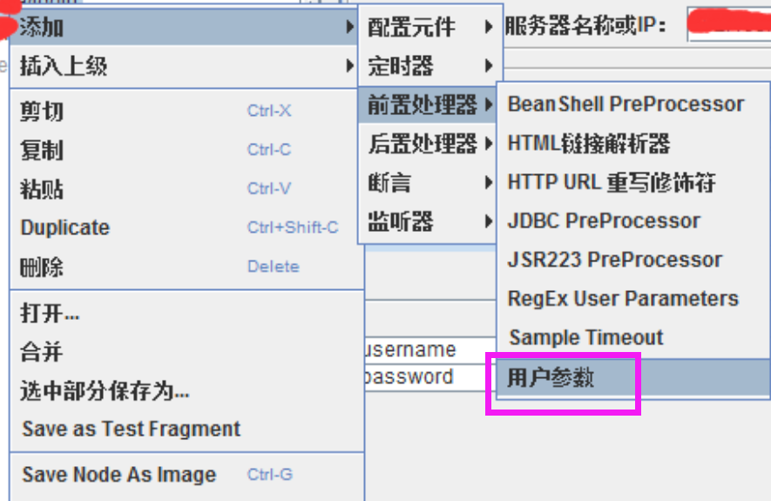
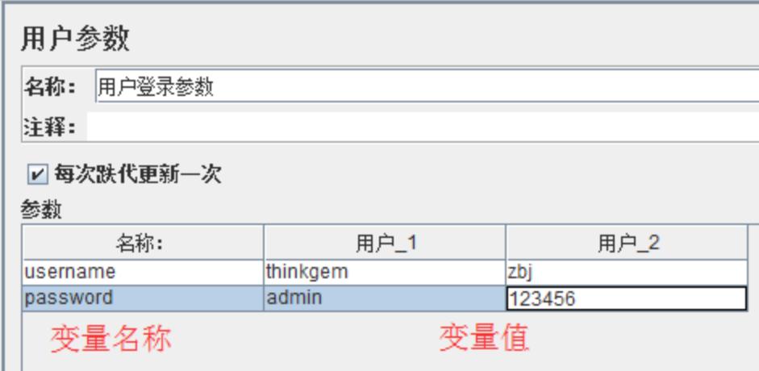
参数化配置-通过添加前置处理器
第一步：添加用户参数
点击【添加变量】，输入你需要添加的变量名称，如下所示：
注意：如果想每次迭代变量值也更新，注意勾选“每次迭代更新一次”

Slide 33
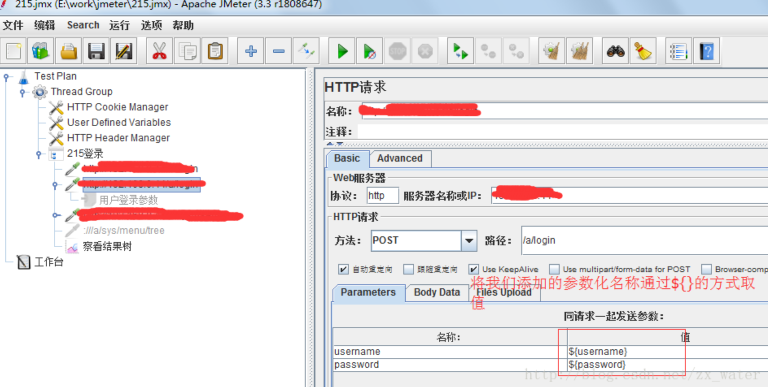
参数化配置-通过添加前置处理器
第二步：参数化处理

Slide 34
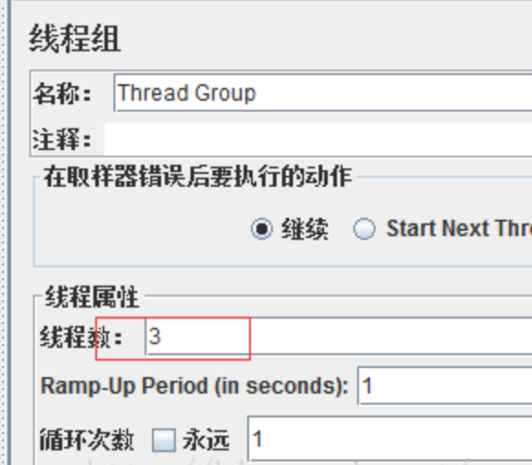
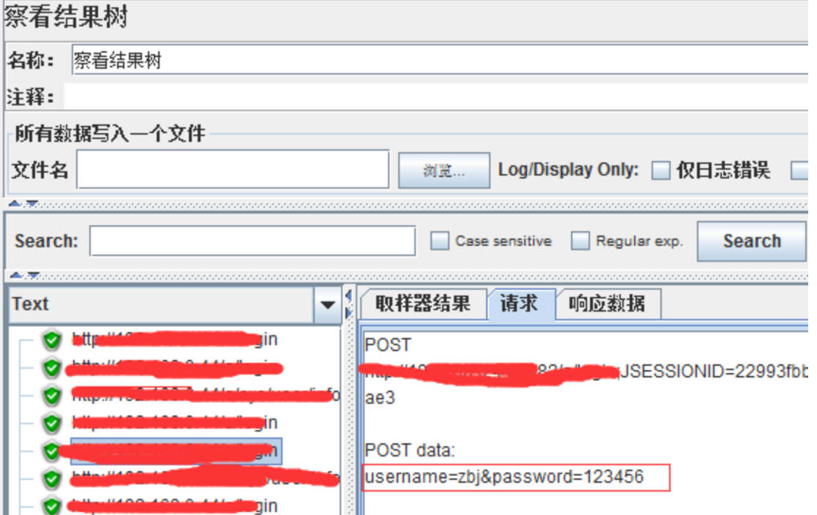
参数化配置-通过添加前置处理器
第三步：设置用户数，执行脚本
执行完毕后，查看结果，可以查看我们设置参数的请求对应的请求一栏，找到它的取参，如右图

Slide 35
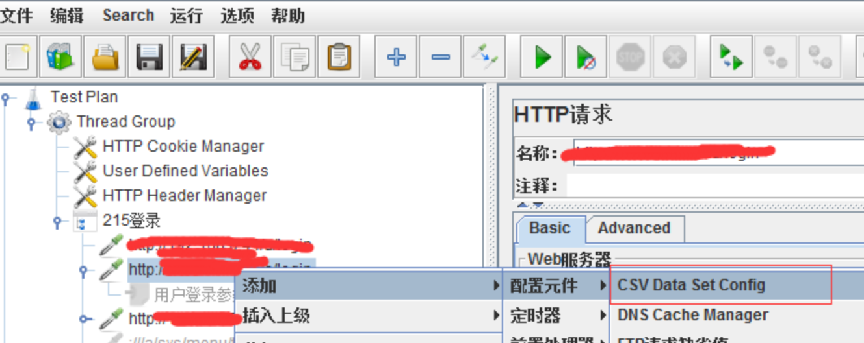
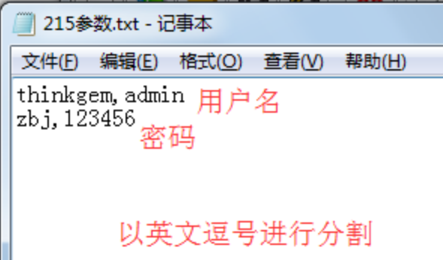
参数化配置-通过CSV Data Set Config
第一步：添加CSV控件
第二步：新建txt文件，在文件中编写你的参数化的值，值之间以逗号进行分割

Slide 36
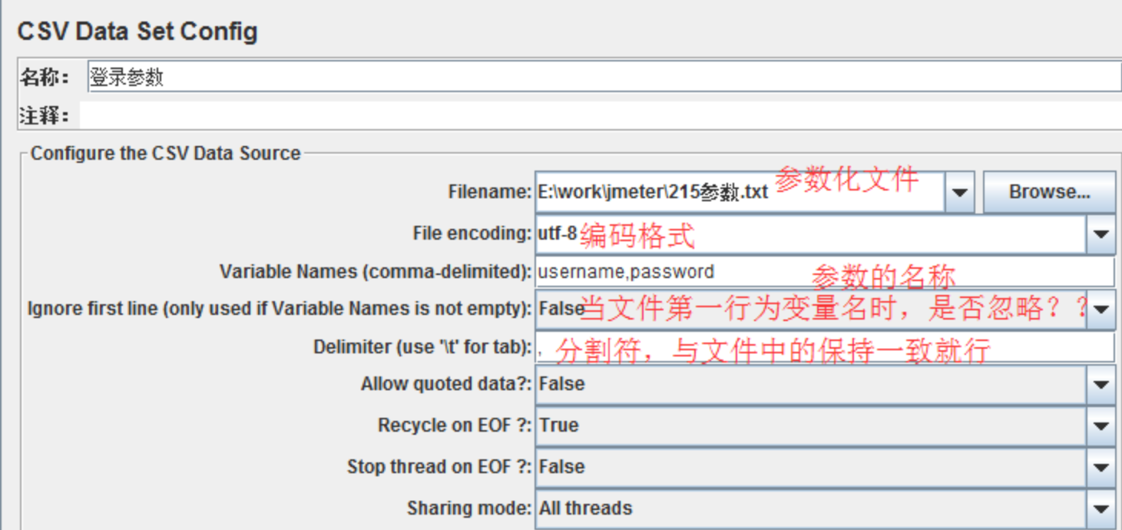
参数化配置-通过CSV Data Set Config
第三步：配置csv
无特殊要求，一般设置filename、file encode、variable names就可以了，其他保持默认。

Slide 37

参数化配置-通过CSV Data Set Config
第四步：参数化配置
点击运行，至此csv参数化到此结束
第五步:点击运行，至此csv参数化到此结束

Slide 38
参数化配置-通过CSV Data Set Config
第四步：参数化配置
点击运行，至此csv参数化到此结束
第五步:点击运行，至此csv参数化到此结束

Slide 39
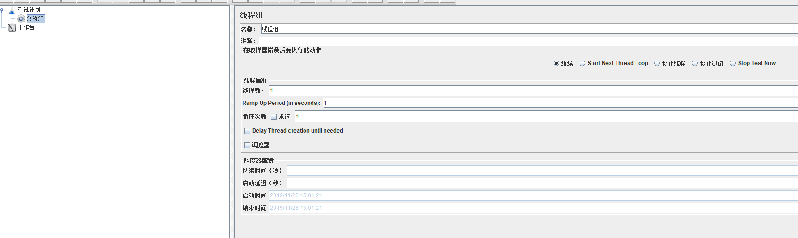
脚本的录制
第一步：创建一个线程组

Slide 40
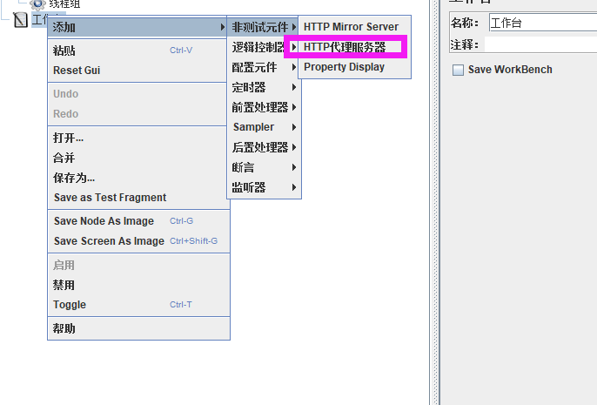
脚本的录制
第二步：创建http代理服务器

Slide 41
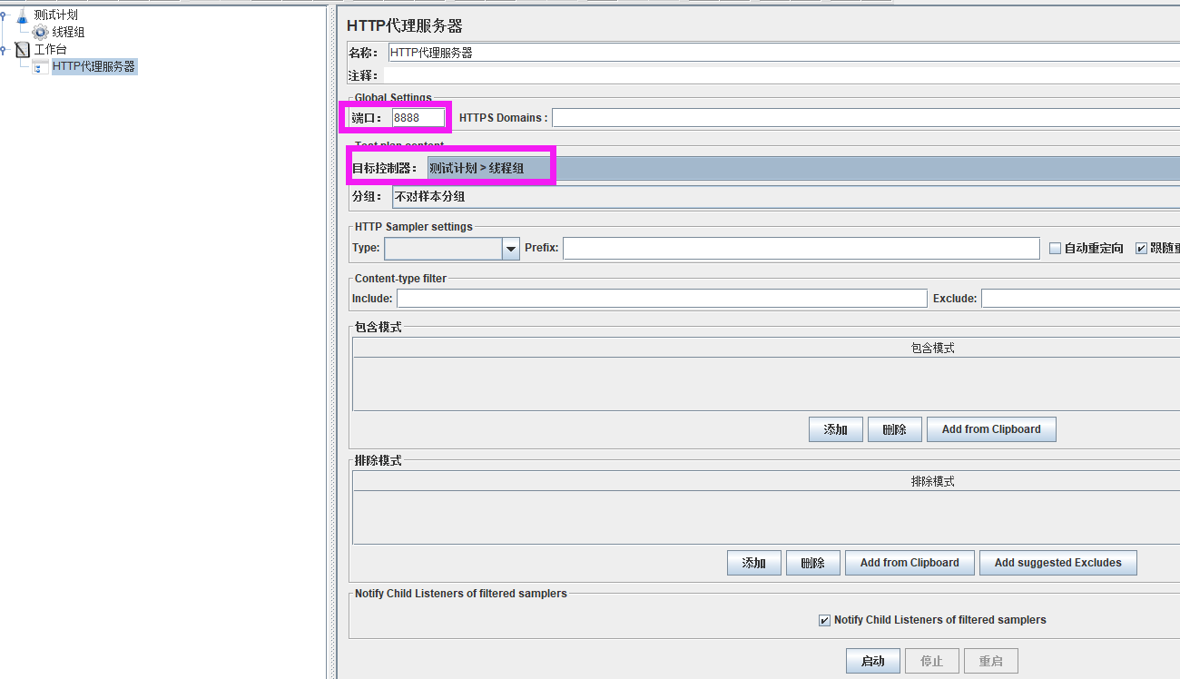
脚本的录制
第三步：设置端口，选择对应的目标控制器
在排除模式中点击添加 .*\.(js|css|PNG|jpg|ico|png|gif).* ，排除加载的js，css样式等，可以让录制的脚本更加准确的进行压力测试

Slide 42
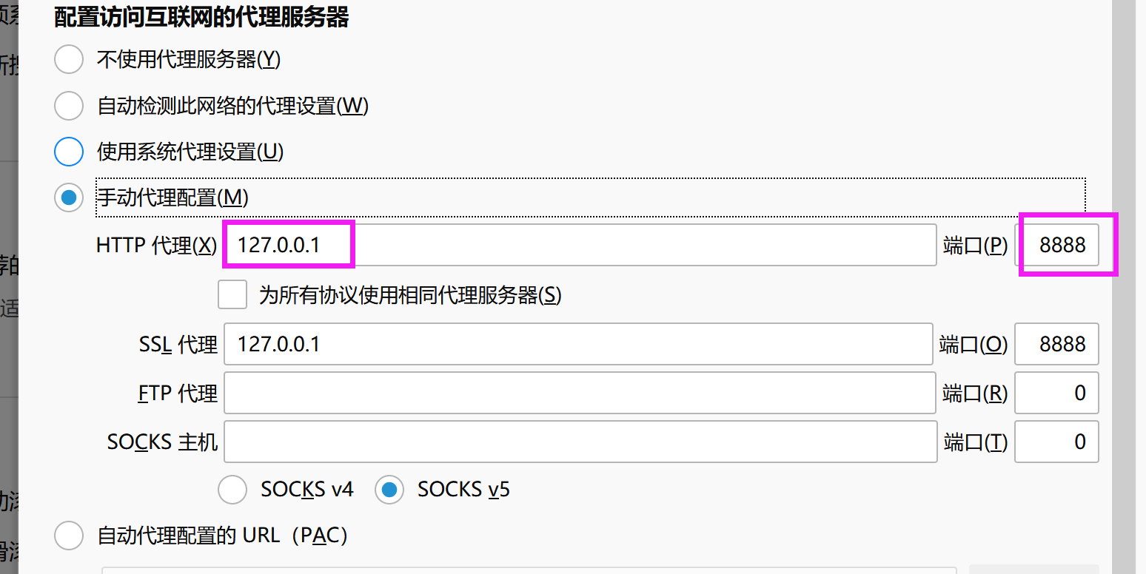
脚本的录制
第四步：浏览器手动设置代理，以firefox为例
注意：端口号不能被占用

Slide 43
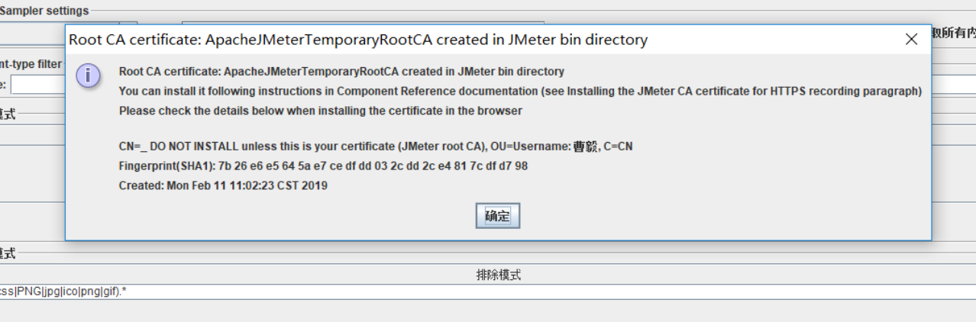
脚本的录制
第六步：点击http代理服务器界面的【启动】按钮
启动时会弹出一个证书，点击【确定】
打开浏览器就可以录制
录制完成后，点击停止
至此，全部录制完毕。

Slide 44
脚本的调试以及回放
录制完脚本后，切到测试计划–线程组下面，可查看录制的脚本
添加查看结果树，点击【启动】按钮，即可回放脚本
对于并发测试，需进行参数化处理并在对应的sampler前添加Synchronizing Timer定时器，具体使用前面已经介绍
注：
录制完的脚本，即使采用了排除模式，可能也还会存在图片或者html，可手动删除
结果树可添加在线程组下，这样方便一次性查看所有sampler的运行结果
查看结果树时，可采用HTML格式查看取样器结果，更为直观
每次运行脚本前，建议使用清除按钮，清空查看结果树的日志和聚合报告

Slide 45
分布式部署介绍
单机Jmeter一般情况并发能跑到800，如果超过1000，则建议使用分布式部署。
分布式部署的配置：
控制机：jmeter.properties文件中需配置所有负载机以及本机的IP以及端口号，格式为IP:端口号,IP:端口号；
负载机：jmeter.properties文件中需配置本机的IP以及端口号，格式为IP:端口号；配置完成后，负载机需启动jmeter-server.bat文件，并且所有机器均在同一路径放置用户文件。然后控制机进行脚本的执行即可，其他同单机一样。

Slide 46
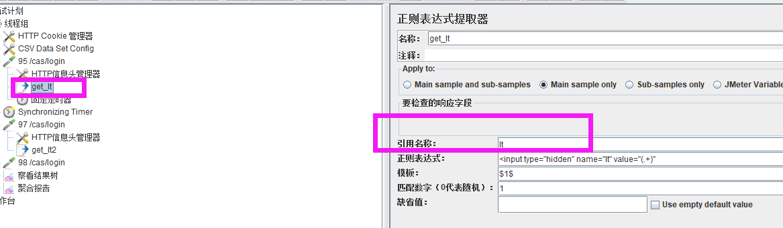
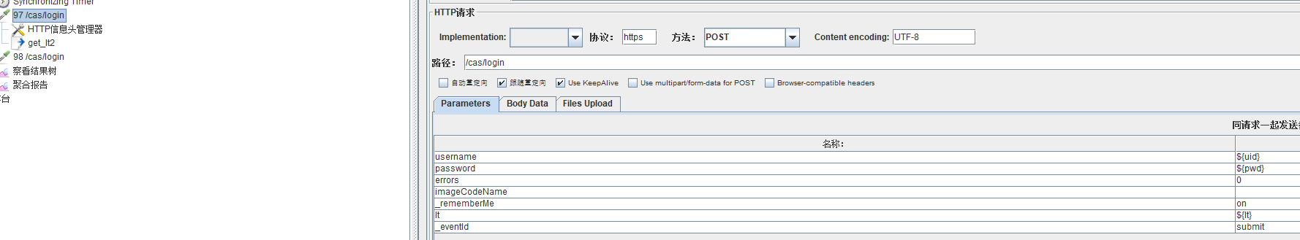
结合平台项目谈实践经验
平台的产品，基本都集成了统一身份认证平台，因此登录过程中，可能需要在login的响应结果中提取参数给下一个sampler使用。所以测试过程中需要注意，如果你的脚本各项配置均没有问题，但是脚本回放失败，需要检查是否某个sampler的参数是实时变化的，需要注意的参数有lt和ticket。举例如下

Slide 47
结合平台项目谈实践经验
前面说到为了更准确的录制脚本，我们通常采用排除模式，但是学工系统，对登录页面做了改动，登录操作不是action，而是一个js。因此需要注意如果使用排除模式后，你的脚本中找不到对应的登录参数，那么你需要取消排除模式重新录制一次。
某些学校，考虑网络安全的因素，在登录时，对提交的用户名和密码进行了二次加密，对于这种情况，你需要联系项目经理，请开发协助，暂时解除二次加密。
同上一条，登录页面的验证码也需要暂时屏蔽，否则脚本无法回放成功。

